Slide 1

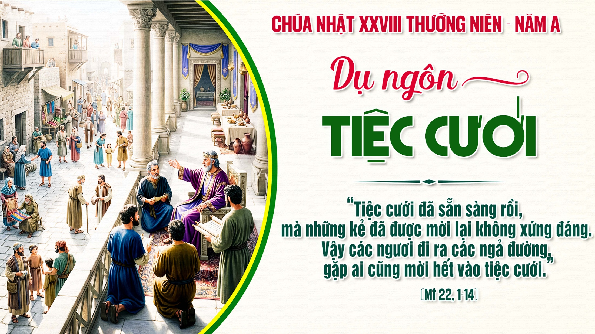

Slide 2
TẬP HÁT CỘNG ĐOÀN

Slide 3
Đk: Tôi ở trong nhà Chúa những năm tháng dài triền miên.

Slide 4
Xin Thiên Chúa là Thân Phụ Đức Giê-su Ki-tô, Chúa chúng ta, soi mắt tâm hồn chúng ta, cho chúng ta nhận rõ đâu là niềm hy vọng mà ơn Ngài kêu gọi mang lại cho chúng ta.
Alleluia - Alleluia:
Alleluia …

Slide 6
Ca Nhập Lễ
Đến Dự Tiệc Thánh
Lm. Nguyễn Duy

Slide 7
Đk: Chúa mời gọi con đến dự Tiệc Thánh, con hân hoan vui mừng con hân hoan vui mừng tạ ơn Chúa Chúa ơi! Vì Chúa là lẽ sống của con rồi, là hạnh phúc suốt cuộc đời, đến với Ngài nhận lãnh Nước Trời.

Slide 8
Tk1: Đây là Tiệc Thánh Chúa thương ban tặng cho thế giới, thật hạnh phúc cho con một đời được hưởng nếm hương hoa tình ái.

Slide 9
***: Nay Thịt và Máu Chúa nên lương thần nuôi con cái, dự Tiệc Thánh no say tràn đầy lòng con sướng vui luôn từ đây.

Slide 10
Đk: Chúa mời gọi con đến dự Tiệc Thánh, con hân hoan vui mừng con hân hoan vui mừng tạ ơn Chúa Chúa ơi! Vì Chúa là lẽ sống của con rồi, là hạnh phúc suốt cuộc đời, đến với Ngài nhận lãnh Nước Trời.

Slide 12
KINH VINH DANH
Ca Lên Đi 2

Slide 13
Chủ tế: Vinh danh Thiên Chúa trên các tầng trời.
Cộng đoàn: Và bình an dưới thế, bình an dưới thế cho người thiện tâm.

Slide 14
Chúng con ca ngợi Chúa.
Chúng con chúc tụng Chúa.
Chúng con thờ lạy Chúa.
Chúng con tôn vinh Chúa.

Slide 15
Chúng con cảm tạ Chúa vì vinh quang cao cả Chúa.
Lạy Chúa là Thiên Chúa, là Vua trên trời, là Chúa Cha toàn năng.

Slide 16
Lạy Con Một Thiên Chúa Chúa Giê-su Ki-tô.
Lạy Chúa là Thiên Chúa, là Chiên Thiên Chúa, là Con Đức Chúa Cha.

Slide 17
Chúa xoá tội trần gian, xin thương, xin thương, xin thương xót chúng con.
Chúa xoá tội trần gian, xin nhận lời chúng con cầu khẩn.

Slide 18
Chúa ngự bên hữu Đức Chúa Cha, xin thương, xin thương, xin thương xót chúng con.

Slide 19
Vì lạy Chúa Giê-su Ki-tô, chỉ có Chúa là Đấng Thánh, chỉ có Chúa là Chúa, chỉ có Chúa là Đấng Tối Cao, cùng Đức Chúa Thánh Thần trong vinh quang Đức Chúa Cha. A-men. A-men.

Slide 20
KINH VINH DANH

Slide 21
Chủ tế: Vinh danh Thiên Chúa trên các tầng trời.
A+B: Và bình an dưới thế cho người thiện tâm.

Slide 22
A: Chúng con ca ngợi Chúa.
B: Chúng con chúc tụng Chúa.
A: Chúng con thờ lạy Chúa.
B: Chúng con tôn vinh Chúa.

Slide 23
A: Chúng con cảm tạ Chúa vì vinh quang cao cả Chúa.
B: Lạy Chúa là Thiên Chúa, là Vua trên trời, là Chúa Cha toàn năng.

Slide 24
A: Lạy con một Thiên Chúa, Chúa Giêsu Kitô.
B: Lạy Chúa là Thiên Chúa, là Chiên Thiên Chúa là Con Đức Chúa Cha.

Slide 25
A: Chúa xóa tội trần gian, xin thương xót chúng con.
B: Chúa xóa tội trần gian, xin nhậm lời chúng con cầu khẩn.

Slide 26
A: Chúa ngự bên hữu Đức Chúa Cha, xin thương xót chúng con.
B: Vì lạy Chúa Giêsu Kitô, chỉ có Chúa là Đấng Thánh.

Slide 27
Chỉ có Chúa là Chúa, chỉ có Chúa là đấng tối cao.
A+B: Cùng Đức Chúa Thánh Thần trong vinh quang Đức Chúa Cha.
Amen.

Slide 29


Slide 30
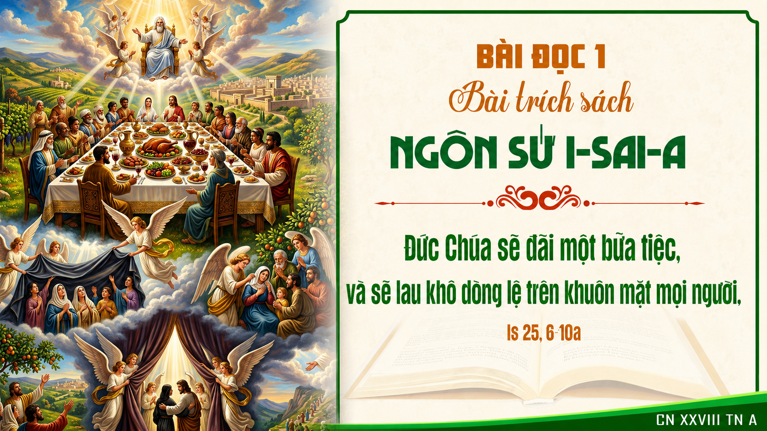

Slide 31
Thánh Vịnh 22
Chúa Nhật XXVIII Thường Niên
Năm A

Slide 32
Đk: Tôi ở trong nhà Chúa những năm tháng dài triền miên.

Slide 33
Tk1: Có Chúa chăn dắt tôi nên tôi không còn thiếu gì. Trên đồng cỏ xanh tươi Ngài dẫn tôi vào nghỉ ngơi.

Slide 34
Đk: Tôi ở trong nhà Chúa những năm tháng dài triền miên.

Slide 35
Tk2: Dẫn tới bên suối trong cho tôi đây bồi dưỡng lại. Theo đường nẻo công minh, Ngài dẫn tôi vì Uy Danh.

Slide 36
Tk3: Dẫu lúc qua lũng sâu, con đâu lo sợ khốn cùng. Bởi Ngài ở bên con, cầm sẵn côn trượng chở che.

Slide 37
Đk: Tôi ở trong nhà Chúa những năm tháng dài triền miên.

Slide 38
Tk4: Chúa thiết con bữa ăn ngay khi quân thù đối mặt. Xức dầu tỏa hương thơm và cứ châm rượu đầy ly.

Slide 39
Đk: Tôi ở trong nhà Chúa những năm tháng dài triền miên.

Slide 40
Tk5: Chúa vẫn che chở con trong ân thiêng và nghĩa tình. Con được ở vương cung qua tháng năm dài triền miên.

Slide 41
Đk: Tôi ở trong nhà Chúa những năm tháng dài triền miên.

Slide 42


Slide 43
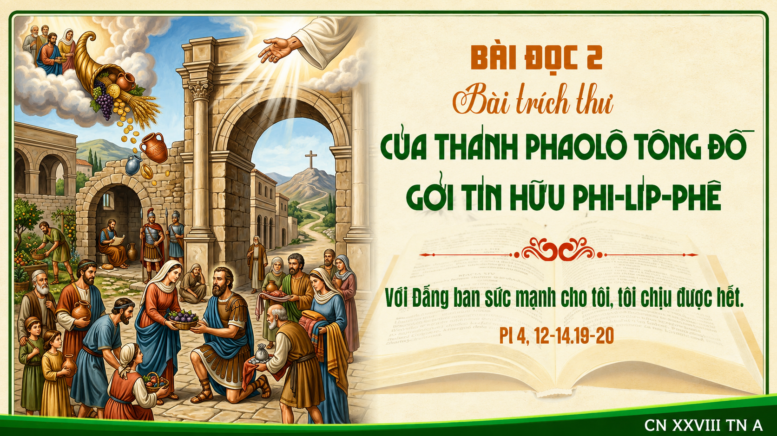

Slide 44
Xin Thiên Chúa là Thân Phụ Đức Giê-su Ki-tô, Chúa chúng ta, soi mắt tâm hồn chúng ta, cho chúng ta nhận rõ đâu là niềm hy vọng mà ơn Ngài kêu gọi mang lại cho chúng ta.
Alleluia - Alleluia:
Alleluia …

Slide 45
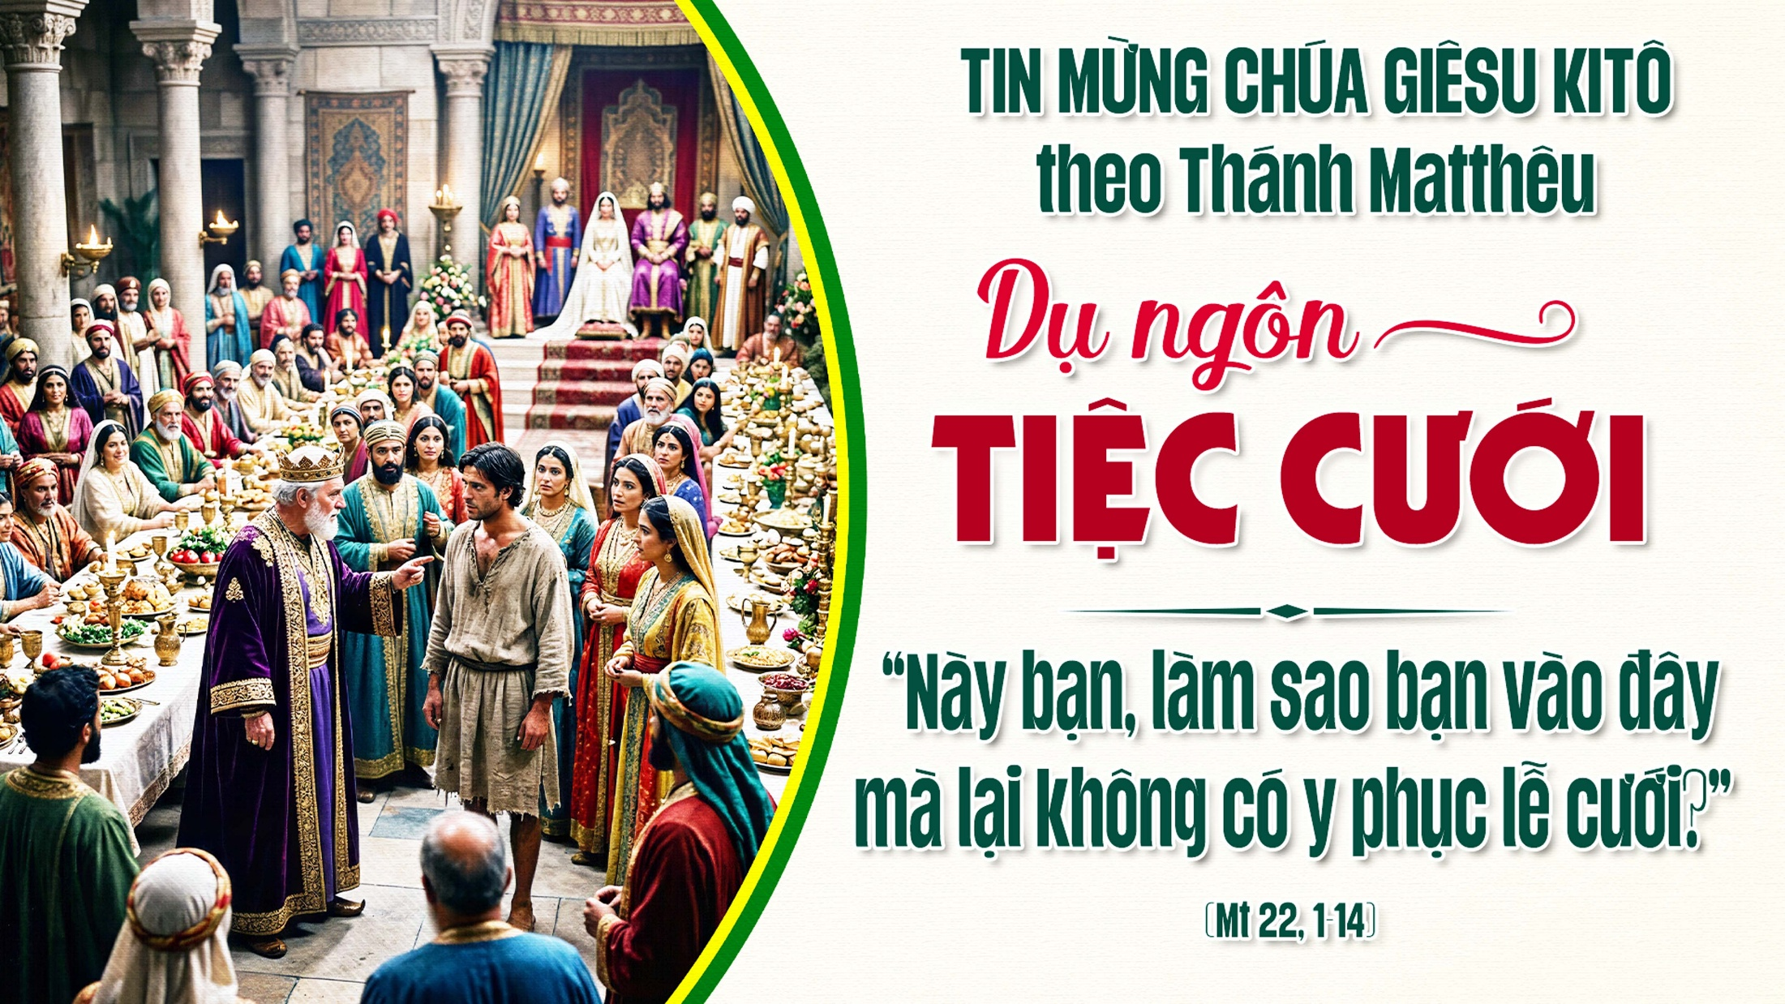

Slide 46
KINH TIN KÍNH

Slide 47
Tôi tin kính một Thiên Chúa là Cha toàn năng, Đấng tạo thành trời đất, muôn vật hữu hình và vô hình.

Slide 48
Tôi tin kính một Chúa Giêsu Kitô, Con Một Thiên Chúa, Sinh bởi Đức Chúa Cha từ trước muôn đời.

Slide 49
Người là Thiên Chúa bởi Thiên Chúa, Ánh Sáng bởi Ánh Sáng, Thiên Chúa thật bởi Thiên Chúa thật,

Slide 50
được sinh ra mà không phải được tạo thành, đồng bản thể với Đức Chúa Cha: nhờ Người mà muôn vật được tạo thành.

Slide 51
Vì loài người chúng ta và để cứu độ chúng ta, Người đã từ trời xuống thế.

Slide 52
Bởi phép Đức Chúa Thánh Thần, Người đã nhập thể trong lòng Trinh Nữ Maria, và đã làm người.

Slide 53
Người chịu đóng đinh vào thập giá vì chúng ta, thời quan Phongxiô Philatô; Người chịu khổ hình và mai táng, ngày thứ ba Người sống lại như lời Thánh Kinh.

Slide 54
Người lên trời, ngự bên hữu Đức Chúa Cha, và Người sẽ lại đến trong vinh quang để phán xét kẻ sống và kẻ chết, Nước Người sẽ không bao giờ cùng.

Slide 55
Tôi tin kính Đức Chúa Thánh Thần là Thiên Chúa và là Đấng ban sự sống, Người bởi Đức Chúa Cha và Đức Chúa Con mà ra,

Slide 56
Người được phụng thờ và tôn vinh cùng với Đức Chúa Cha và Đức Chúa Con: Người đã dùng các tiên tri mà phán dạy.

Slide 57
Tôi tin Hội Thánh duy nhất thánh thiện công giáo và tông truyền.

Slide 58
Tôi tuyên xưng có một Phép Rửa để tha tội. Tôi trông đợi kẻ chết sống lại và sự sống đời sau. Amen.

Slide 59

Lời Nguyện Tín Hữu

Slide 60


CA DÂNG LỄ
Tựa Làn Trầm Hương
Đõ Vy Hạ

Slide 61
Tk1: Tựa làn trầm hương thơm bay về Thiên đường. Nguyện tình yêu Chúa thánh hóa cho lễ dâng. Đây bánh thơm nồng, đây chén rượu hồng. Làm thành lễ vật chân thành con tiến dâng.

Slide 62
Đk: Chúc tụng Ngài là Chúa tể càn khôn. Đã rộng tình nuôi sống con từng ngày. Chúc tụng Ngài là Chúa khắp mọi nơi. Chúc tụng Ngài mãi đến muôn muôn đời.

Slide 63
Tk2: Một niềm thành tâm xin dâng trọn xác hồn. Nguyện tình yêu Chúa thánh hóa cho lễ dâng. Bao ước mơ hồng, đẹp lứa tuổi xuân. Làm thành lễ vật chân thành con tiến dâng.

Slide 64
Đk: Chúc tụng Ngài là Chúa tể càn khôn. Đã rộng tình nuôi sống con từng ngày. Chúc tụng Ngài là Chúa khắp mọi nơi. Chúc tụng Ngài mãi đến muôn muôn đời.

Slide 65
Tk3: Hòa lời trầm ca cao bay về chín tầng. Nguyện tình yêu Chúa thánh hóa cho lễ dâng. Muôn tiếng tơ đàn, giọng hát nhịp nhàng. Làm thành lễ vật chân thành con tiến dâng.

Slide 66
Đk: Chúc tụng Ngài là Chúa tể càn khôn. Đã rộng tình nuôi sống con từng ngày. Chúc tụng Ngài là Chúa khắp mọi nơi. Chúc tụng Ngài mãi đến muôn muôn đời.

Slide 69
Ca Nguyện Hiệp Lễ
Chúa Đã Mời Gọi
L.m. Thái Nguyên

Slide 70
Tk1: Có ai hiểu được ước mong của Chúa? Có ai hiểu được lòng Chúa khát khao? Vì Ngài chỉ muốn tình yêu, vì Ngài mong sống hiệp thông chia sẻ niềm vui.

Slide 71
***: Tình yêu của Chúa tha thiết gọi mời niềm vui của Chúa vẫn luôn mong chờ sự sống của Chúa luôn muốn trao ban cho hết mọi người.

Slide 72
Đk: Này đây Chúa đã mời gọi con đi tới dự tiệc muôn ơn phúc. Nhưng đã bao lần con đã lỡ hẹn chối từ tình yêu. Này cuộc đời con sao quá hững hờ, sao quá ngu ngơ, để cho tìm Chúa đợi chờ cho tình Ngài vẫn bơ vơ.

Slide 73
Tk2: Có ai hiểu được nỗi đau của Chúa? Có ai hiểu được lòng Chúa bao dung? Vì Ngài mong muốn đời ta tìm được hạnh phúc bình an yêu mến hòa chan.

Slide 74
***: Niềm đau của Chúa sâu lắng dường nào vì bao người đã đắm mê cuộc đời chạy theo phù phiếm nên đã sa chìm hư mất đời mình.

Slide 75
Đk: Này đây Chúa đã mời gọi con đi tới dự tiệc muôn ơn phúc. Nhưng đã bao lần con đã lỡ hẹn chối từ tình yêu. Này cuộc đời con sao quá hững hờ, sao quá ngu ngơ, để cho tìm Chúa đợi chờ cho tình Ngài vẫn bơ vơ.

Slide 76
Tk3: Ước chi chúng con biết luôn chọn Chúa. Biết luôn sẵn sàng vượt thoát lo toan để dự tiệc thánh Ngài ban, để được nhận lãnh hồng ân vui sống tình thân.

Slide 77
***: Này đây tiệc thánh cho hết mọi người mời con hãy biết biến đổi cuộc đời để con được sống trong Chúa rạng ngời cho đến ngàn đời.

Slide 78
Đk: Này đây Chúa đã mời gọi con đi tới dự tiệc muôn ơn phúc. Nhưng đã bao lần con đã lỡ hẹn chối từ tình yêu. Này cuộc đời con sao quá hững hờ, sao quá ngu ngơ, để cho tìm Chúa đợi chờ cho tình Ngài vẫn bơ vơ.

Slide 79


Slide 80
Ca Kết Lễ
Hoa Mân Côi
Lm. Kim Long

Slide 81
Đk: Một tràng hoa Mân Côi hương thơm ngào ngạt thắm ân tình. Từng lời kinh sốt mến xin dâng về Nữ Vương hiển vinh.

Slide 82
Tk1: Khi an vui thái hòa như ngày Thiên sứ truyền tin. Như trong đêm Ngôi Lời giáng trần. Như khi Mẹ gặp lại Con Chúa kết hoa kinh để dâng Mẹ.

Slide 83
Đk: Một tràng hoa Mân Côi hương thơm ngào ngạt thắm ân tình. Từng lời kinh sốt mến xin dâng về Nữ Vương hiển vinh.

